Slide 1
មេរៀនទី ៣៖ Output ក្នុងភាសា C++
រៀបចំដោយ៖ លោក ទៀង ច័ន្ទដាឡែន

Slide 2
ចប់មេរៀននេះអ្នកនឹងដឹងអំពី៖
អ្វីទៅជា Output
ការប្រើប្រាស់ Output ក្នុងភាសា C++
ការប្រើប្រាស់ endl
មុខងារ Keyword return
យល់ច្បាស់អំពី statement
កត់សម្គាល់៖ គ្រប់មេរៀនទាំងអស់ ពាក្យដែលមានពណ៌ក្រហម គឺជា Keyword

Slide 3
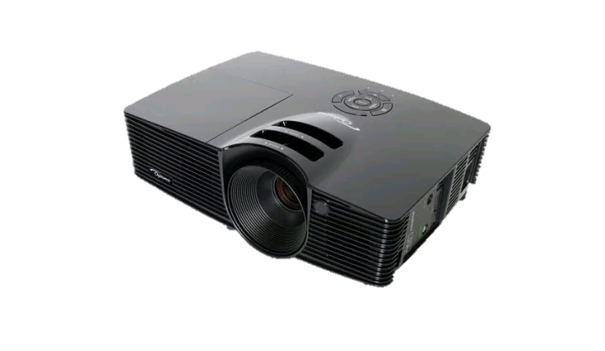


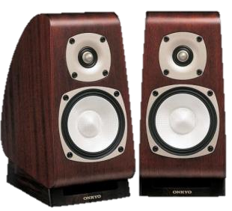
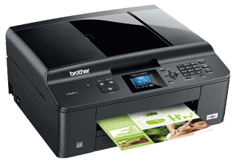
Output
យើងធ្លាប់បានសិក្សាមុខវិជ្ជា Fundamental computer រួចហើយ
តើឧបករណ៍ដែលជាប្រភេទ Output មានឧបករណ៍ណាខ្លះ?

Slide 4
Output
ឧបករណ៍ខាងលើសុទ្ធតែជាឧបករណ៍ប្រភេទ Output (Output device)
តើឧបករណ៍ Output ជាឧបករណ៍ដូចម្ដេច?
សម្រាប់ Output នៅលើភាសា C++ គឺជាការបង្ហាញ ទិន្នន័យផ្សេងៗ (អក្សរ ឬទិន្នន័យផ្សេងៗ)ឱ្យ User បានឃើញនៅលើផ្ទាំង Console
ដូច្នេះតើយើងត្រូវសរសេរកូដដូចម្ដេច ដើម្បីឱ្យបង្ហាញទិន្នន័យនោះឱ User បានឃើញ?
ពិតណាស់យើងត្រូវប្រើប្រាស់ cout

Slide 5
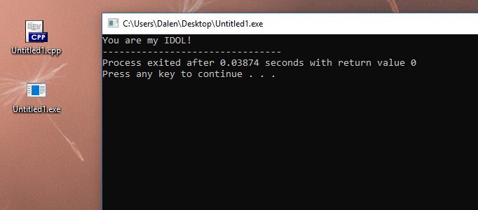
Output ក្នុងភាសា C++
យើងប្រើប្រាស់ cout ក្នុងការ output ទិន្នន័យសម្រាប់ភាសា C++
ឧទាហរណ៍៖ យើងចង់បង្ហាញប្រយោគ
You are my IDOL!
មកលើផ្ទាំង Console
នៃកម្មវិធី

Slide 6
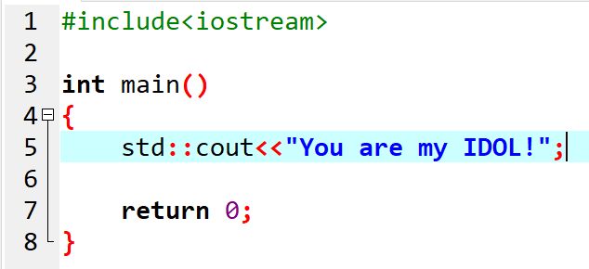
Output ក្នុងភាសា C++
រូបមន្ត (syntax) : cout គឺ cout << “value” ;
នេះជាការសរសេរកូដដោយប្រើប្រាស់ cout

Slide 7
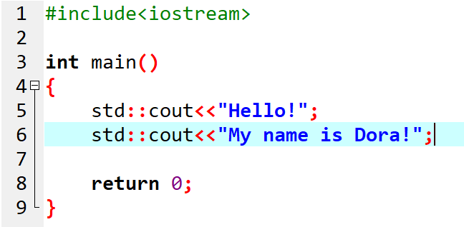
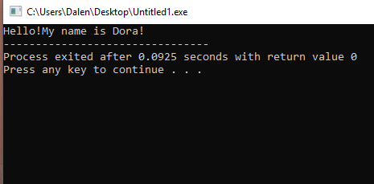
Output ក្នុងភាសា C++
បើយើងចង់ Output បង្ហាញប្រយោគអក្សរដែលមានចាប់ពីរជួរ យើងមិនអាចប្រើប្រាស់ cout ពីរជួរបាននោះទេ បើយើងធ្វើបែបនេះយើងនឹងទទួលលទ្ធិផលតែមួយជួរប៉ុនណ្ណោះ

Slide 8
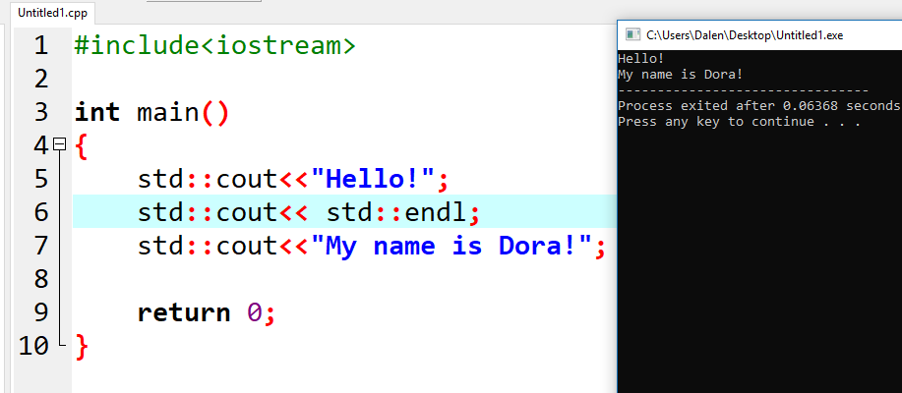
Output ក្នុងភាសា C++
ដូច្នេះដើម្បីបង្ហាញការចុះបន្ទាត់យើងត្រូវប្រើ endl
យើងប្រើ endl សម្រាប់ប្រាប់ដល់ Compiler ឱ្យធ្វើការចុះបន្ទាត់នៅលើផ្ទាំង Console

Slide 9
Keyword return
ក្នុង main() function យើងតែឃើញមាន return keyword តើ return ប្រើសម្រាប់ធ្វើអ្វី?
ពិតណាស់គឺ keyword return ប្រើសម្រាប់បញ្ចប់ main() function
យើងនឹងសិក្សាបន្ថែមនៅមេរៀន function អំពី return keyword នេះ

Slide 10
តើអ្វីទៅជា statement ?
នៅក្នុងការសរសេរអក្សរខ្មែរ យើងសរសេរពាក្យច្រើនផ្គុំគ្នាមានន័យគ្រប់គ្រាន់ បង្កើតបានជាប្រយោគ
ចំពោះការសរសេរកូដវិញ យើងសរសេរកូដច្រើនផ្គុំគ្នាច្រើនមានមុខងារគ្រប់គ្រាន់មួយ បង្កើតបានជា statement
ខាងក្រោមគឺជាប្រភេទ statement ដែលយើងត្រូវរៀននៅមេរៀនក្រោយៗទៀត

Slide 11
តើអ្វីទៅជា statement ?
ខាងក្រោមនេះជាប្រភេទ statements ដែលនិងសិក្សានាពេលខាងមុខ
Expression statements ឧទាហរណ៍ : a++
Compound statements ឧទាហរណ៍ : { }
Selection statements ឧទាហរណ៍ : if( ) if ( ) with else switch
Iteration statements ឧទាហរណ៍ : for( ) while( ) do-while( ) range-for
Jump statements ឧទាហរណ៍ : break continue return goto
Declaration statements ឧទាហរណ៍ : int a; double b;

Slide 12
សំណួរ និងលំហាត់ស្រាវជ្រាវ
សំណួរ
១. តើ cout ប្រើប្រាស់សម្រាប់ធ្វើអ្វី?
២. តើយើងគួរប្រើអ្វីចំពោះការ Output ទិន្នន័យក្នុងភាសា C?
៣. តើ endl ប្រើប្រាស់សម្រាប់ធ្វើអ្វី?
៤. តើសញ្ញា << មានឈ្មោះដូចម្តេច(ឈ្មោះជាអង់គ្លេស)?
៥. តើគ្រប់ statement ទាំងអស់ត្រូវបញ្ចប់ដោយសញ្ញាអ្វី?
៦. ប្រសិនបើយើងមិនបានដាក់ return 0 នៅក្នុង main() function ទេ តើមាន error ដែរឬទេ?
៧. ចំពោះភាសា C ប្រសិនបើយើងចង់ចុះបន្ទាត់ក្នុងផ្ទាំង Console តើអ្នកត្រូវប្រើប្រាស់អ្វី?

Slide 13
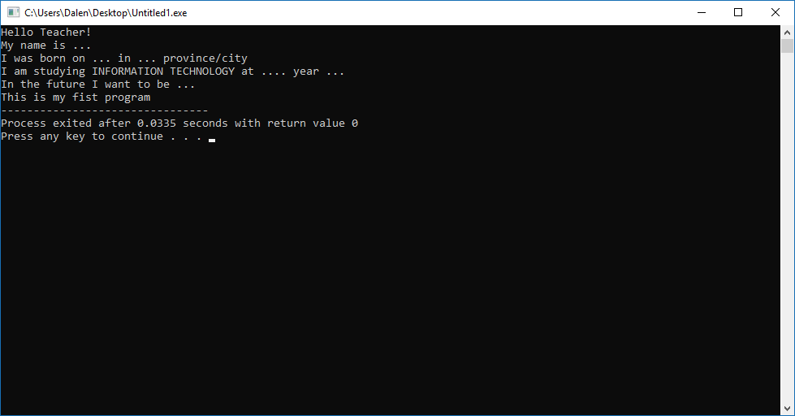
សំណួរ និងលំហាត់ស្រាវជ្រាវ
លំហាត់
១. ចូលអ្នកបង្កើតកម្មវិធីមួយ ដែលបង្ហាញលទ្ធផលដូចខាងស្ដាំ ដោយប្រើប្រាស់ cout keyword និង endl keyword

